Slide 1
Коммуникативная структура высказывания в связном детском тексте
Полина Эйсмонт
Санкт-Петербургский государственный университет аэрокосмического приборостроения
Проект поддержан РГНФ 16-04-50114

Slide 2
Коммуникативная структура высказывания
Коммуникативная структура эпизода
Коммуникативная структура текста

Slide 3
Коммуникативная структура в детских текстах
Longacre 1996: 2 типа связных текстов – личные нарративы ориентированы на агенс ("agent-oriented”), а отвлеченные – на топик (“topic-oriented”)
Grimshaw, Samok-Lodovici 1998; Karmiloff-Smith 1985; Dimroth, Narasimhan 2012: обратный порядок («новая» – «старая») вплоть до 8 лет.
Bamberg (1987): 4 стратегии
Nominal : каждый персонаж называется отдельной лексемой, минимальное число местоименных замен (до 4 лет);
Local contrast: нет единой модели, исходят из ситуации (до 6 лет);
Thematic subject: местоименный повтор используется только для 1 персонажа, для остальных – лексический повтор (7-9 лет);
Anaphora strategy («взрослая»): начинается зарождаться с 5 лет; переход от неопределенности при первичном упоминании к последующей определенности, использование местоименных повторов

Slide 4
«Кондуит»: КОрпус Неподготовленных Детских Устных Извлеченных Текстов¹
213 детей
5 групп испытуемых
1 группа (средний возраст – 3 года): экспериментатор играет с ребенком с использованием игрушек (котенка, зайчика и медвежонка), которые выполняют различные действия, одновременно задавая ребенку связанные с игрой вопросы – Это кто? Что они делают? Как они это делают? и т.д.;
2 группа (средний возраст – 4 года): рассказ по картинкам («Три котенка» В. Сутеева);
3 группа (средний возраст – 5 лет), 4 группа – средний возраст – 6 лет) и 5 группа (средний возраст – 7 лет): рассказ по мультфильму одновременно с его просмотром («Как стать большим?»)
¹ http://www.lab.hf-guap.ru/project01.html; Эйсмонт 2017 (в печати)

Slide 5
Материал анализа
Средний возраст – 5;10 (от 4;7 до 7;6)
Общее количество – 126
Средняя длина текста:
(словоформы)
М | Ж | Кол-во испытуемых | Средний (M) | мода | Медиана (Me)
25 | 24 | 49 | 59.71 | 56 | 59
20 | 22 | 42 | 72.10 | 71 | 71.5
16 | 19 | 35 | 83.26 | 83 | 83
Группа | Средний (M) | Медиана (Me)
3 | 126.33 | 108
4 | 177.45 | 174,5
5 | 198.29 | 190

Slide 6
Анализируемые структуры
T
T-R
R-T
R(T)R
[T]-R
R (thetic A) (Zimmerling 2008; Yanko 2001)
R (thetic B) (Zimmerling 2008; Yanko 2001)
Дислокация ремы
Двойная тема
Нарративная тема
Собственно тема

Slide 7
4,7-5,6: распределение структур по возрасту

Slide 8
Сравнение 3 возрастных групп

Slide 9
Сравнение 3 возрастных групп (в % от общего числа простых тема-рематических структур в текстах группы)
 | Double T | DR
группа 3 | 12 | 14
группа 4 | 7 | 9
группа 5 | 8 | 11

Slide 10
Выводы
Извлеченные тексты ориентированы на топик (topic-oriented)
Обратный порядок проявляется в разном возрасте по-разному:
В возрасте 4,7 – 5,6 - дислокация ремы и перемещение темы
В возрасте 5,7 – 6,6 – количество таких структур минимально
В возрасте 6,7 – 7,6 – перемещение темы и дислокация ремы
В самом младшем возрасте – в эллиптировании темы и дислокации ремы
«Двойная тема»:
Нарративная стратегия накладывается на тематическую стратегию в возрасте до 5,6
Затем происходит выбор в пользу одной из возможных стратегий (см. Bamberg 1987)
Взаимосвязь между употреблением структур разных типов
С уменьшением с возрастом числа используемых тематических структур увеличивается число тетических структур

Slide 11
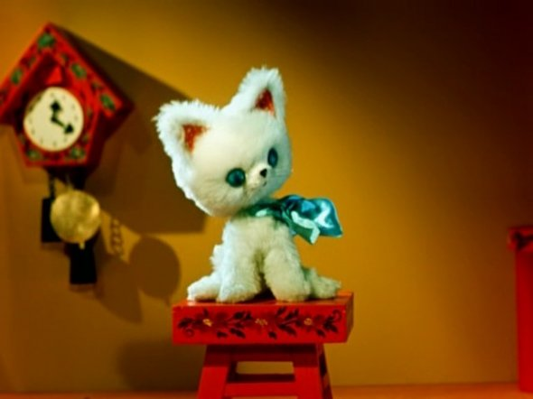
Спасибо за внимание!

